Slide 1
PHÒNG GDĐT HUYỆN ỨNG HÒA
TRƯỜNG TH ĐỘI BÌNH
CHÀO MỪNG CÁC THẦY CÔ VỀ DỰ
MÔN: TIN HỌC - LỚP 4
Giáo viên: Bùi Thị Hiền
Bài 4: Tìm kiếm thông tin trên Internet (Tiết 2)

Slide 2
Khởi động
Notes:
Thiết kế : Hương Thảo – tranthao121004@gmail.com

Slide 4
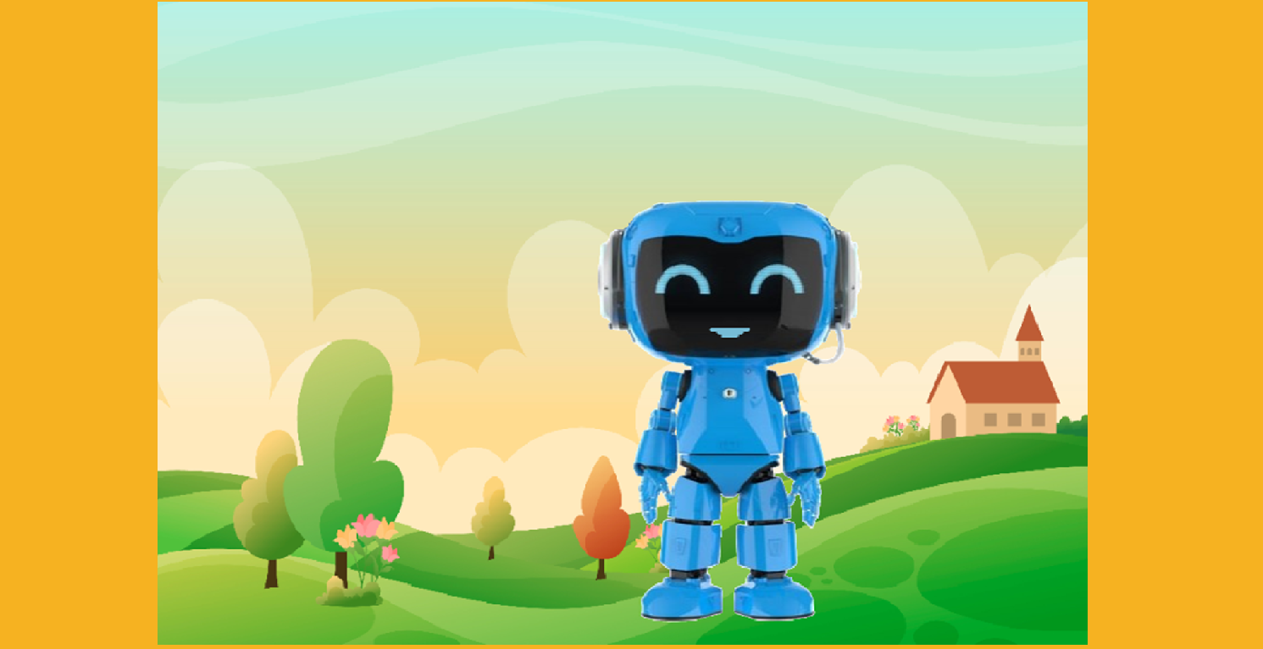

Slide 5
?

Slide 8
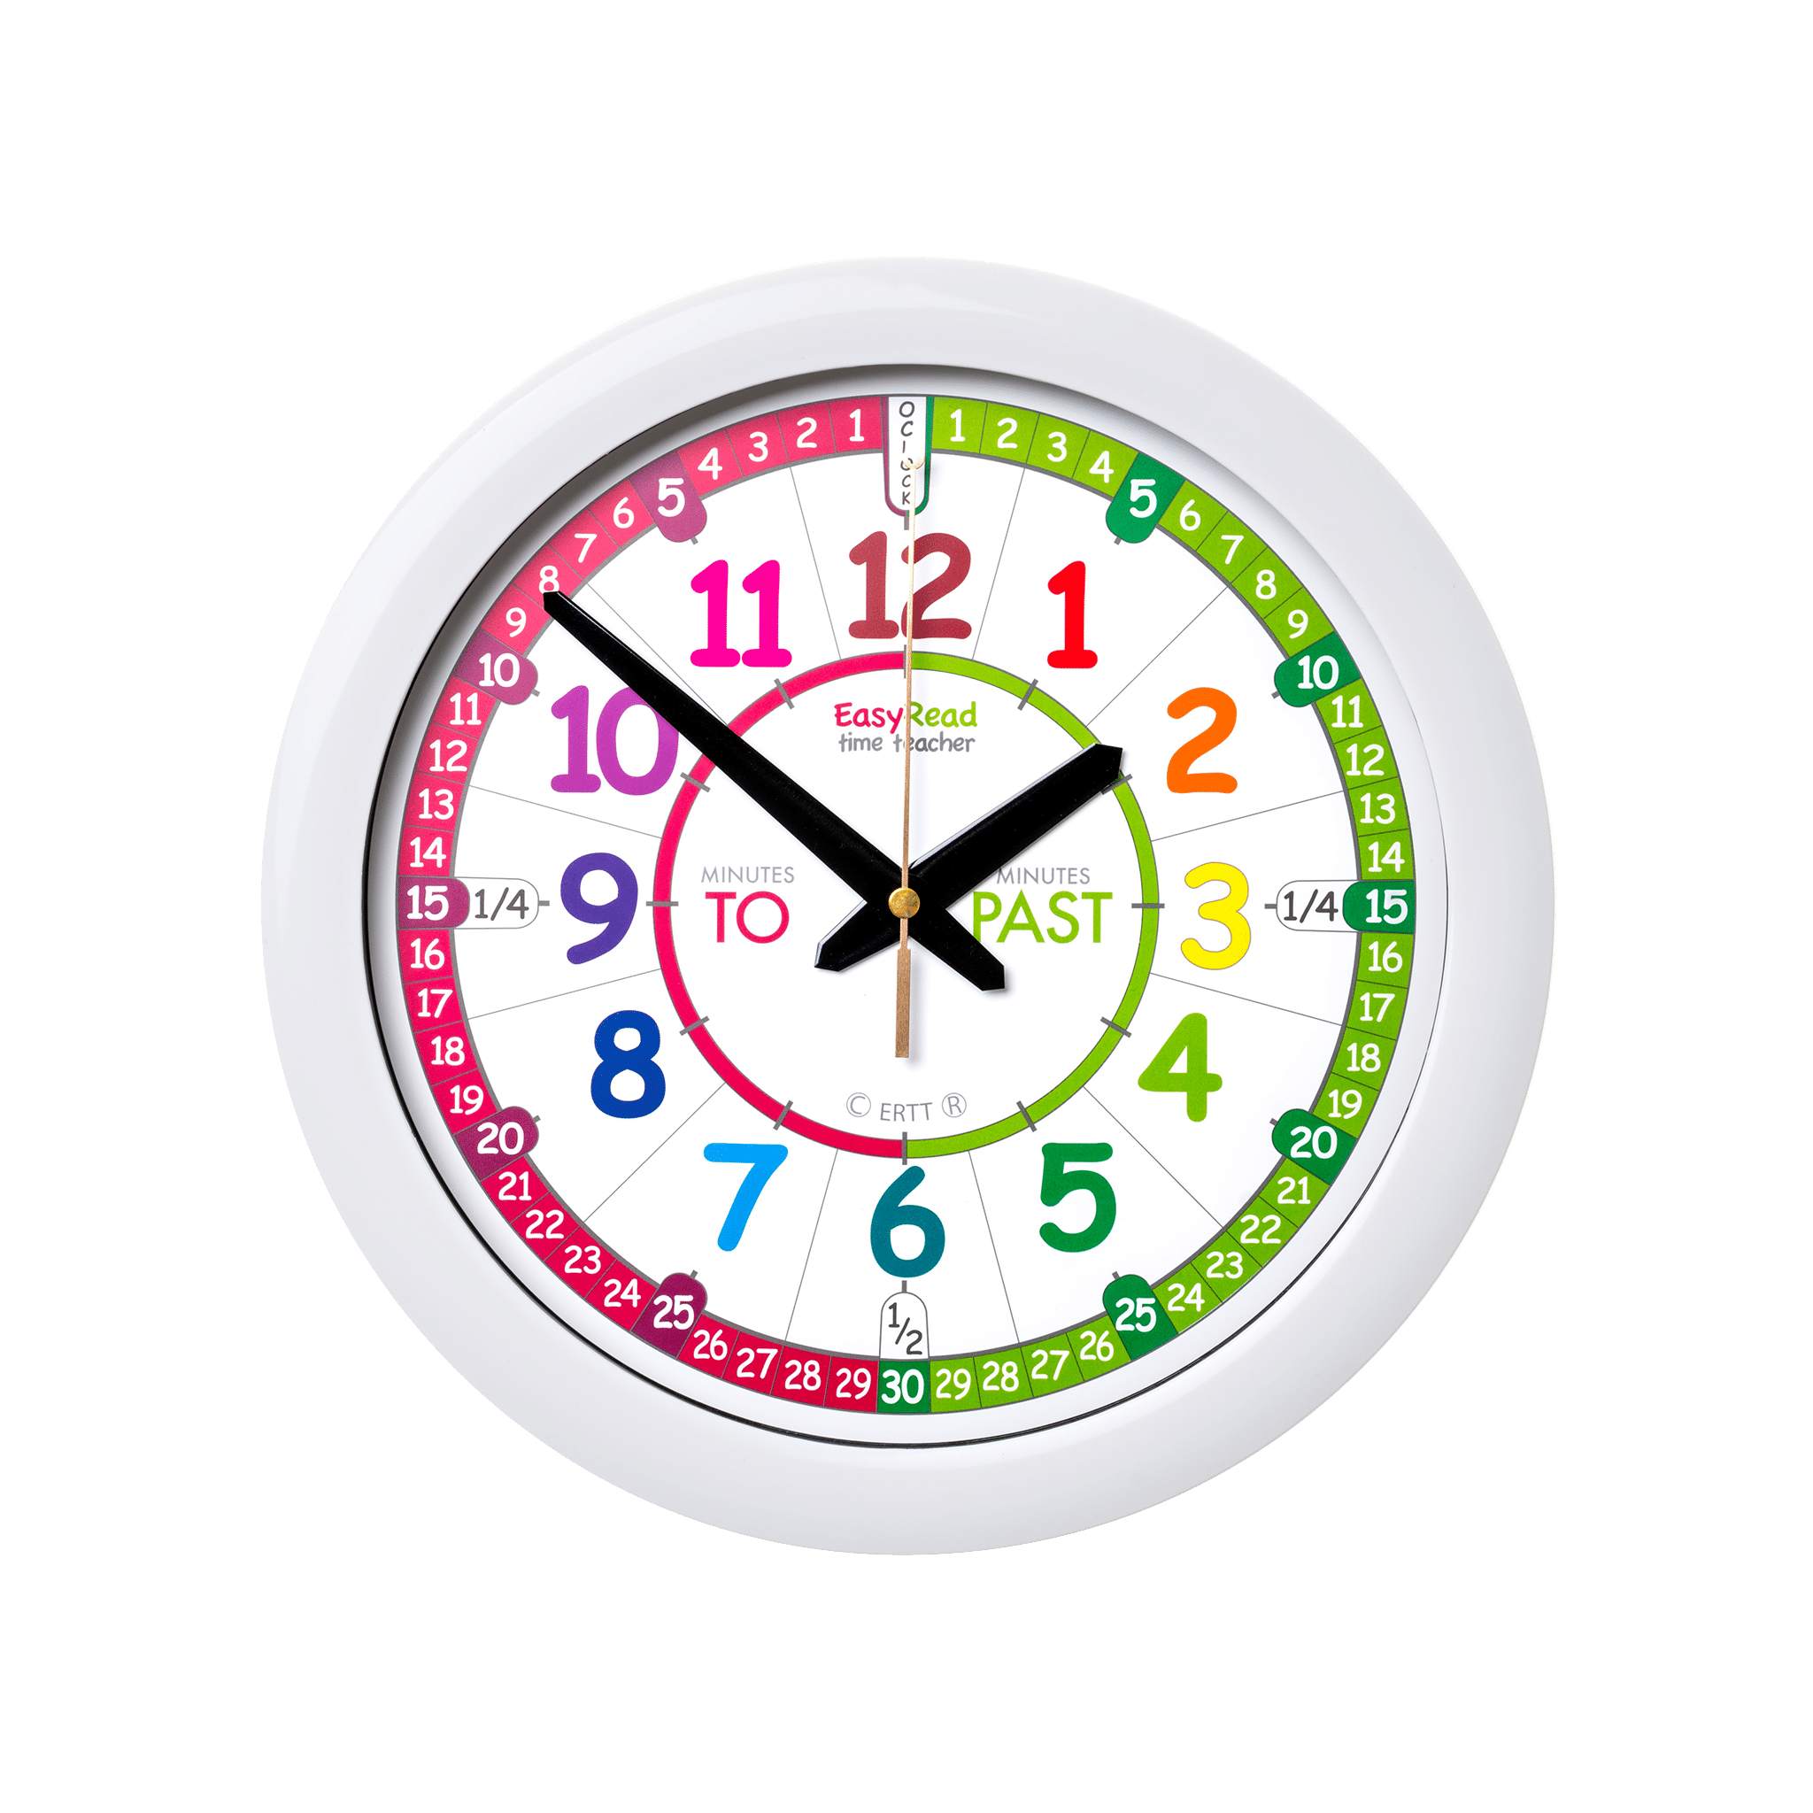
2. Thực hành tìm kiếm thông tin trên Internet

Slide 9
Nhiệm vụ 1: Sử dụng máy tìm kiếm để tìm kiếm các thông tin về Hồ Gươm

Slide 10
Bước 1: Xác định từ khóa là?
Hồ Gươm

Slide 11
Bước 2: Mở trình duyệt Web và gõ địa chỉ máy tìm kiếm vào thanh địa chỉ

Slide 12
Bước 3: Gõ từ “Hồ Gươm” vào ô tìm kiếm rồi nhấn phím Enter

Slide 13
Bước 4: Kết quả tìm kiếm là danh sách các trang web có chứa từ khóa tìm kiếm. Em hãy quan sát và nhận xét về trang thông tin kết quả.

Slide 14
Bước 5: Nháy chuột vào một siêu liên kết để mở trang Web và xem thông tin chi tiết về Hồ Gươm

Slide 15
Nhiệm vụ 2: Thực hành tìm kiếm thông tin theo chủ đề tìm hiểu về Văn Miếu - Quốc Tử Giám theo các yêu cầu sau:
Xác định từ khóa
Truy cập vào máy tìm kiếm và tìm kiếm thông tin.
Nhận xét về kết quả nhận được

Slide 16
1. Xác định từ khóa:
Văn Miếu – Quốc Tử Giám

Slide 17
2. Truy cập vào máy tìm kiếm và tìm kiếm thông tin

Slide 18
3. Nhận xét về kết quả nhận được

Slide 19
Tìm kiếm một vài thông tin về địa điểm mong muốn được tới thăm và chia sẻ thông tin đó với thày cô giáo và các bạn học sinh.

Slide 20
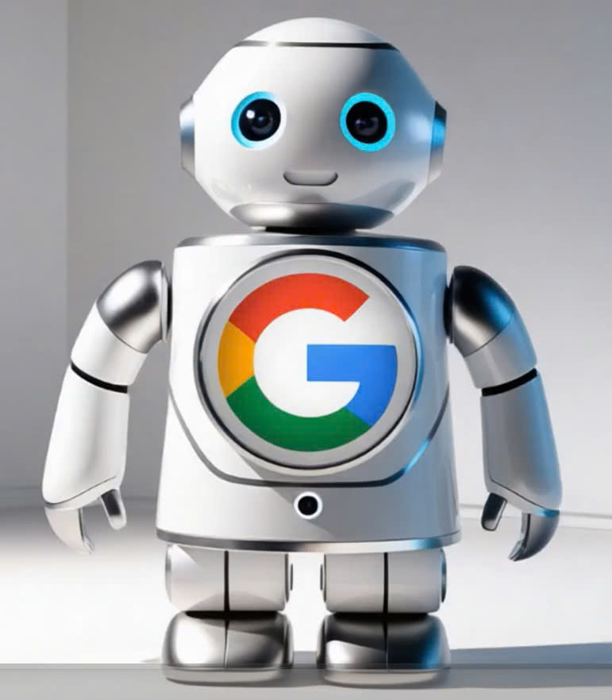
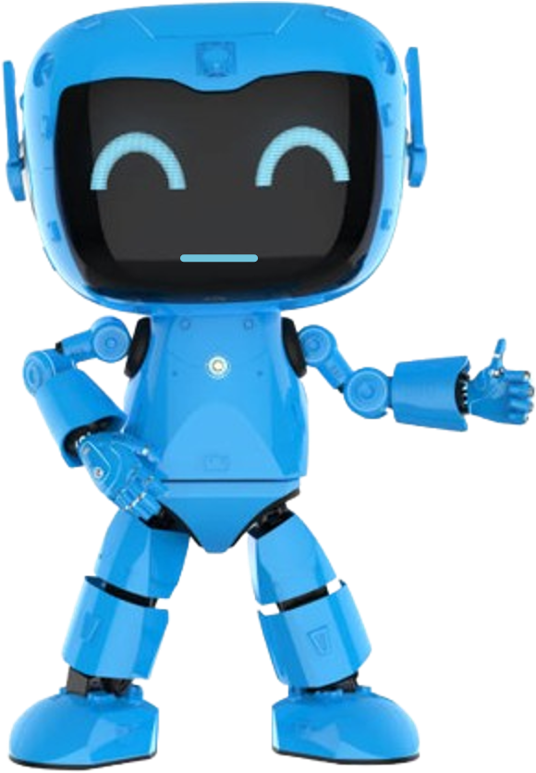
Ai nhanh, ai đúng?

Slide 21
01
Câu hỏi 1: Thông tin nào dưới đây không có sẵn trên máy tính nhưng em có thể tìm thấy trên Internet?
A. Thông tin về ca sĩ mà em thích
B. Thông tin về thời tiết
C. Thông tin về động vật em yêu thích
D. Cả ba đáp án trên đều đúng
D

Slide 22
02
Câu hỏi 2: Các bạn chọn từ khóa cho chủ đề về vai trò của không khí đối với con người. Mỗi bạn lựa chọn từ khóa tìm kiếm khác nhau, theo em bạn nào sau đây chọn từ khóa phù hợp nhất?
A. Khoa: Không khí.
B. An: Không khí và con người.
C. Minh: Vai trò của không khí đối với con người.
D. Hoa: Con người cần không khí không?
C

Slide 23
03
Câu hỏi 3: Trên trang web có các loại thông tin nào?
A. Chỉ có thông tin là văn bản và hình ảnh
B. Có các thông tin là văn bản, hình ảnh, âm thanh, video và siêu liên kết
C. Chỉ có thông tin là hình ảnh và âm thanh
D. Chỉ có thông tin là video
B

Slide 24
04
Câu hỏi: Từ hoặc cụm từ thể hiện nội dung muốn tìm kiếm là từ gì?
A. Từ khóa
B. Từ cần tìm hiểu
C. Từ chính
D. Từ quan trọng
A

